Slide 1

ETIKA
dalam Bisnis dan Profesi Akuntan
DAN TATA KELOLA PERUSAHAAN
Soemarso SR

Slide 2
BAB 16
KEPUTUSAN BISNIS

Slide 3

KEPUTUSAN BISNIS
PERUSAHAAN
SUKSES
GAGAL

Slide 4

KRITERIA KEPUTUSAN
BERINTEGRITAS
BERETIKA

Slide 5

KEPUTUSAN BERINTEGRITAS
SYARAT
Memenuhi syarat rasionalitas.
Mengacu pada visi dan misi.
Berpedoman pada nilai dan etika.
Mengikuti sistem dan prosedur yang berlaku.
Didasarkan atas karakter (iktikad) yang baik.
Menaati regulasi (peraturan) yang berlaku.
Mematuhi kontrak yang dibuat.
Memperhatikan kepentingan stakeholder.

Slide 6

ASPEK PENGAMBILAN KEPUTUSAN
SUBSTANTIF
MATERI PENGAMBILAN KEPUTUSAN
AGAR RASIONAL
ADMINISTRATIF
PROSEDUR
KETELITIAN OLEH PIHAK YANG INDEPENDEN

Slide 7
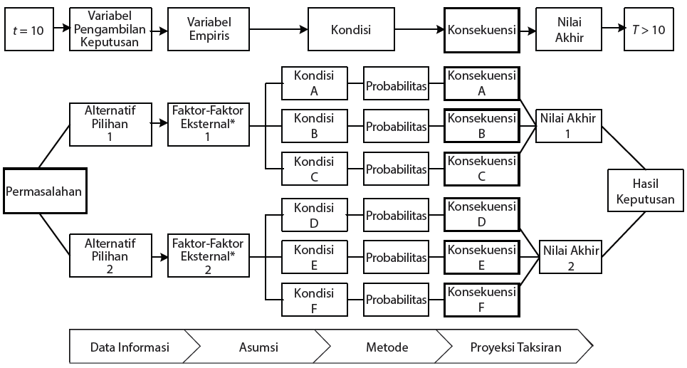
PROSES PENGAMBILAN KEPUTUSAN

Slide 8

UNSUR-UNSUR PENGAMBILAN KEPUTUSAN
Adanya permasalahan dan tujuan yang ingin dicapai.
Adanya alternatif pilihan.
Adanya faktor eksternal.
Adanya kondisi yang mungkin terjadi untuk setiap alternatif pilihan.
Adanya konsekuensi untuk setiap kondisi.
Adanya nilai akhir setiap alternatif.
Adanya hasil akhir keputusan.

Slide 9

POHON KEPUTUSAN
“Suatu diagram keputusan bercabang-cabang yang menggambarkan hubungan antara alternatif keputusan dan tindakan dan kejadian-kejadian tidak pasti yang melingkupi setiap alternatif dan hasil alternatif keputusan yang dipilih”.
-Supranto (2013: 366)

Slide 10

PROSEDUR PENYUSUNAN
Memastikan bahwa semua kemungkinan alternatif, termasuk alternatif “tidak melakukan apa-apa” telah dimasukkan ke dalam pohon keputusan.
Memastikan bahwa semua kondisi telah diidentifikasikan untuk setiap cabang alternatif dan dimasukkan ke dalam pohon keputusan.
Nilai dicantumkan pada akhir setiap cabang (alternatif) yang tepat. Ia adalah hasil jika cabang tersebut dapat dicapai.
Tujuan yang ingin dicapai adalah menentukan nilai taksiran dari setiap tindakan yang paling baik.

Slide 11
RISIKO
KETIDAKPASTIAN
KONSEKUENSI

Slide 12

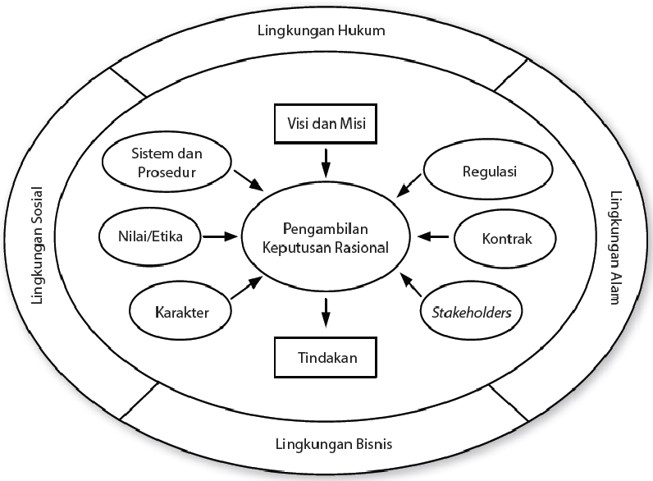
PROSES KEPUTUSAN BERINTEGRITAS

Slide 13

SIFAT KEPUTUSAN BISNIS
FUNGSI MANAJEMEN
KEPUTUSAN BISNIS
VISI
AKTIVITAS DEPARTEMEN
AKTIVITAS OPERASIONAL/RUTIN
MISI
BUDAYA
SASARAN
STRATEGI
RENCANA TAHUNAN
STRATEGIS
STRATEGIS
TAKTIS
TAKTIS
OPERASIONAL
OPERASIONAL
ORGANISASI

